Slide 1
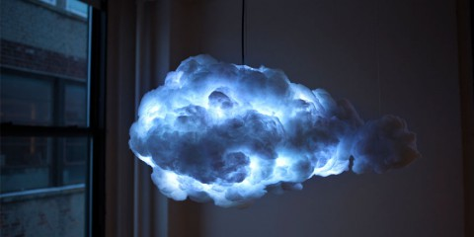
Boží hněv
Novotná, Sahanová

Slide 2
Bouřky
Soubor elektrických, optických a akustických jevů, které vznikají mezi oblaky nebo mezi zemí a oblaky
Při úderu blesku je teplota vzduchu až 30 000 °C
Mytologie- Bouřky měly vždy velký vliv na lidstvo. Římané v nich spatřovali Jupitera metajícího blesky ukované Vulkánem
Hrom- Akustický doprovod blesku.

Slide 3
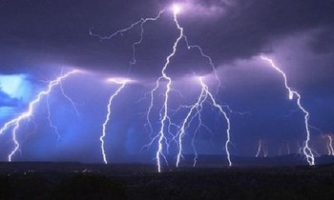
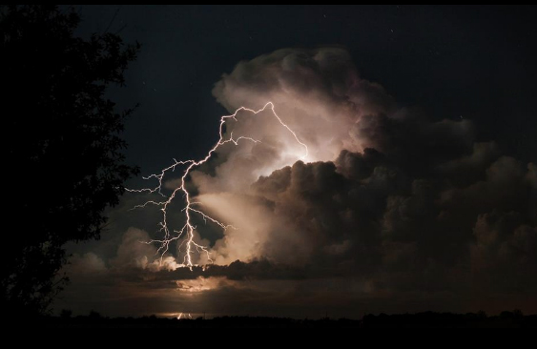

Slide 4
Tropické cyklóny
Tajfun (jihovýchodní Asie), hurikán (Atlantský oceán), cyklón (Indie), Willi-Willi (Austrálie)
Atmosférický útvar charakteru cyklóny (tlakové níže) v podobně silného víru charakteristickým okem ve středu
Vznikají v subtropické oblasti, ne v oblasti rovníku
Celosvětový vrchol aktivity cyklónů je v pozdním létě
Velikost- stovky kilometrů
Trvání- jeden až dva týdny
Dají se dobře monitorovat a předpovídat jejich postup několik dní dopředu
Menší škody na velkém území

Slide 5
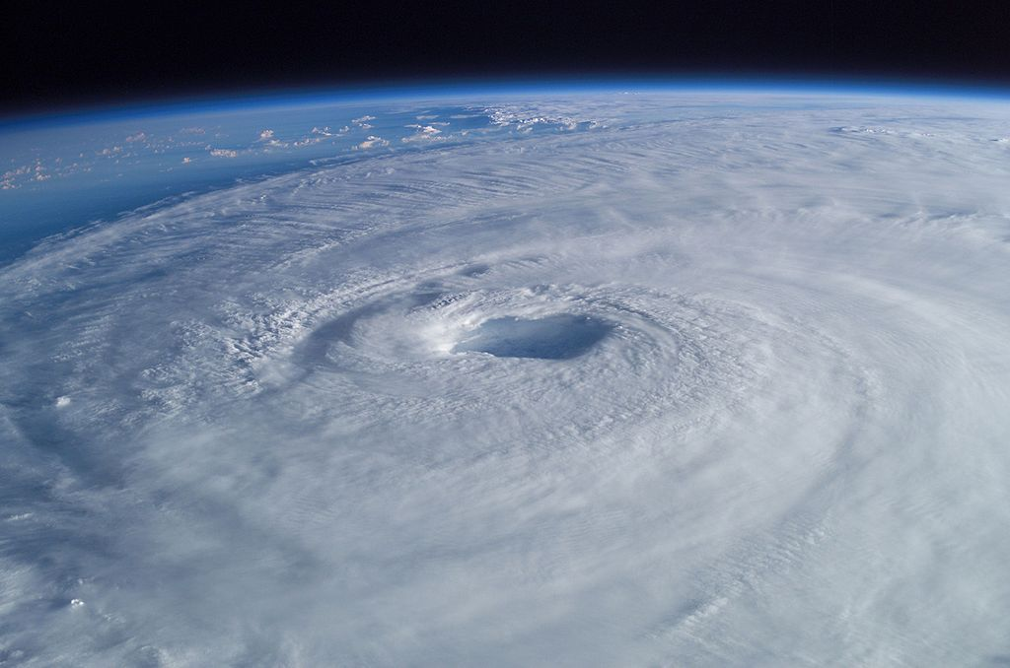
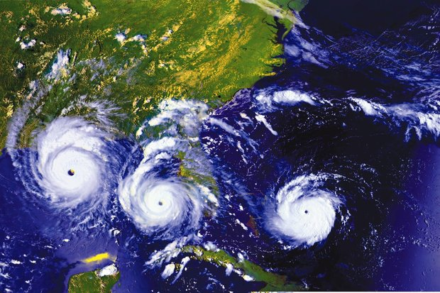

Slide 6
Povodeň
Vzniká táním sněhu či srážkami
Povodeň- zvýšení hladiny vodního toku důsledkem zvětšení průtoku nebo zmenšením průtočnosti koryta
Záplava- vylití vod z koryt kvůli povodním
Přirozené povodně- je zaplavení území vodou, která se vylila ze břehů vodních toků nebo vodních nádrží nebo která tyto břehy a hráze protrhla
Zvláštní povodně- nevznikly z přirozených příčin, ale v důsledku havárie či technické závady na nějakém „vodním díle“ v povodí příslušného vodního toku.

Slide 7
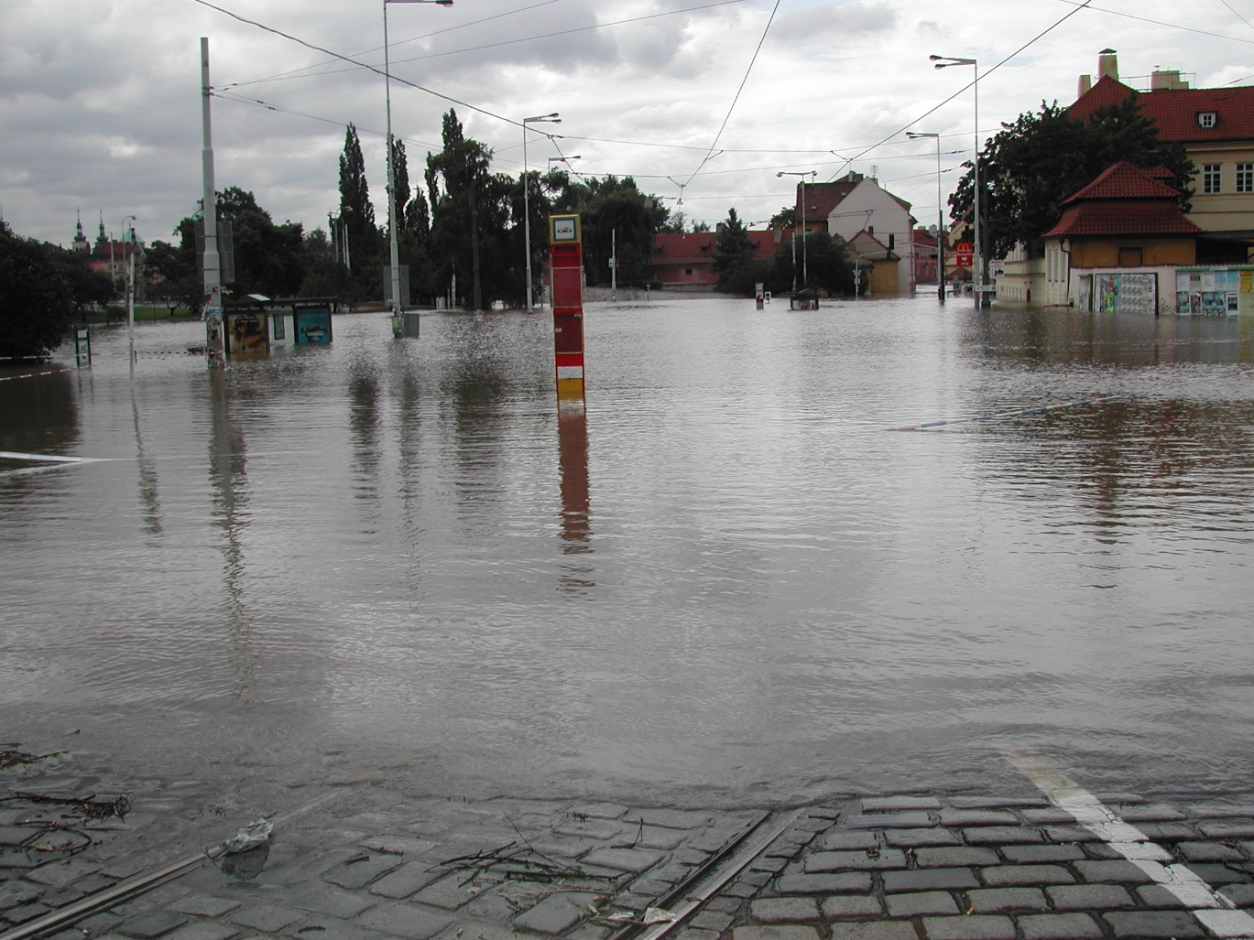
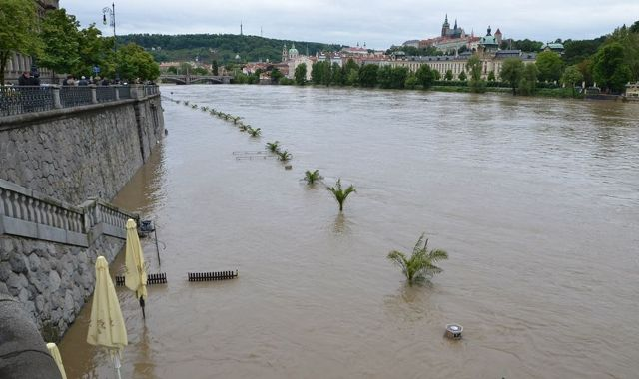

Slide 8
Tornádo
Pochází ze španělského či portugalského tronada- bouřka respektive tornar- točit se
Velikost- desítky až stovky metrů
Trvání-nejčastěji několik minut až několik hodin (supercela)
Supercela- konvektivní oblačnost- tvořena jednou bouřkovou buňkou
Způsobuje hmotné škody- vznese předmět o hmotnosti až 5 tun
Nejvíce se vyskytují na středozápadě a jihu USA (Texas, Kansas, Oklahoma a Nebraska)
V ČR nízký výskyt
Tornáda se nedají dlouhodobě předpovídat, výstraha bývá často jen několik minut před tím, než vzniknou
Síla tornáda se určuje pomocí Fujitovy stupnice= F0-F6
F0- neškodná tornáda F6- nejsilnější tornáda (zanechávají po sobě nejvíce škod)

Slide 9
Definice, druhy a zánik tornád
Tornádo je silně rotující vítr, zhruba svislého směru, který se alespoň jednou během své existence dotkne země
Vyskytují se pod konvektivní bouří, ve chvíli kdy se srazí studený výškový vzduch a teplým přízemním
První typ- tzv. supercelární tornádo- vyskytuje se v supercelárních bouřích (supercela-viz předchozí slide), které silně rotují kolem své vertikální osy a je v nich pozorovatelná mezicyklóna (v průměru až 20 km)- patří mezi nejsmrtelnější bouře. Vyskytují se zejména v USA, u nás nejsou časté. Trvají až několik hodin.
Druhý typ- tzv. nesupercelární tornádo- vzniká v bouři která je tvořena více bouřkovými buňka. Nesupercelární bouřková buňka má životnost cca 30 min. Takováto tornáda jsou slabší. Vyskytují se i v Čechách.
Tornáda se před zánikem silně zúží, poté naberou „lanovitý tvar“ a po silném zakroucení se začnou nabývat vodorovné polohy. Následně se odpojí od země a stoupá směrem k nebi¨.

Slide 10
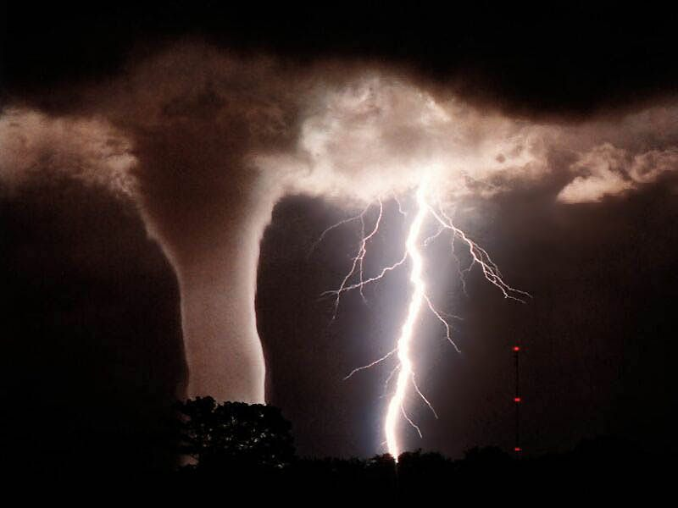
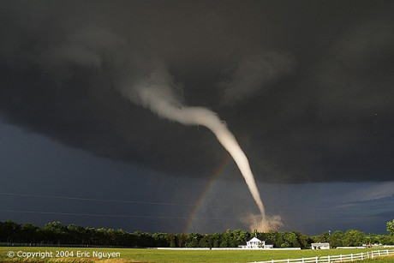
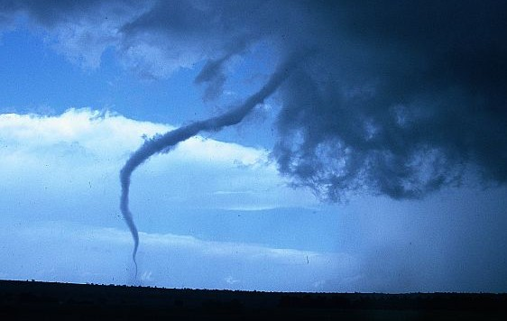

Slide 11
Otázky
S čím se pojí bouřky v mytologii?
Jak se nazývají tropické cyklóny v různých částech světa a kde přesně?
Co to jsou cyklóny?
Jak dlouho trvají, kde vznikají cyklóny?
Kde vznikají bouřky?
Jaký je rozdíl mezi bouřkou a bouří?
Co je to supercela?
Kde se nejvíce vyskytují v USA?
Kde a jak se tvoří tornádo?
Co se s ním děje když zaniká?
Jaké máme povodně?

Slide 12
Odkazy
https://cs.wikipedia.org/wiki/Torn%C3%A1do
https://cs.wikipedia.org/wiki/Bou%C5%99ka
https://cs.wikipedia.org/wiki/Tropick%C3%A1_cykl%C3%B3na
https://cs.wikipedia.org/wiki/Povode%C5%88
http://www.topnews.in/files/tornado.jpg
http://www.tornadoalley.estranky.cz/img/mid/5/tornado1.jpg
http://www.jindrichpolak.wz.cz/encyklopedie/abc/pict/8.jpg
http://domaci.ihned.cz/attachment.php/14652580/aiou48DF7GHIJKMNjl6cdefghprx0SVm/electrical_storm__350x210_.jpg
http://nd03.jxs.cz/654/991/7b8497215e_87626784_o2.jpg
https://upload.wikimedia.org/wikipedia/commons/thumb/0/04/Hurricane_Isabel_from_ISS.jpg/1024px-Hurricane_Isabel_from_ISS.jpg
http://zoom.iprima.cz/sites/default/files/image_crops/image_620/9/725895_andrew-u-pobrezi-usa_image_620.jpg
http://aa.ecn.cz/img_upload/e6ffb6c50bc1424ab10ecf09e063cd63/albums/userpics/10005/povodne2002_malostranska.JPG
http://www.topzine.cz/wp-content/uploads/2013/06/povodne-praha.jpg
http://creativelife.cz/wp-content/uploads/2014/08/mrak-31-480x240.jpg

